Slide 1
Mikrobiyal polisakkaritler ve biyopolimerler

Slide 2
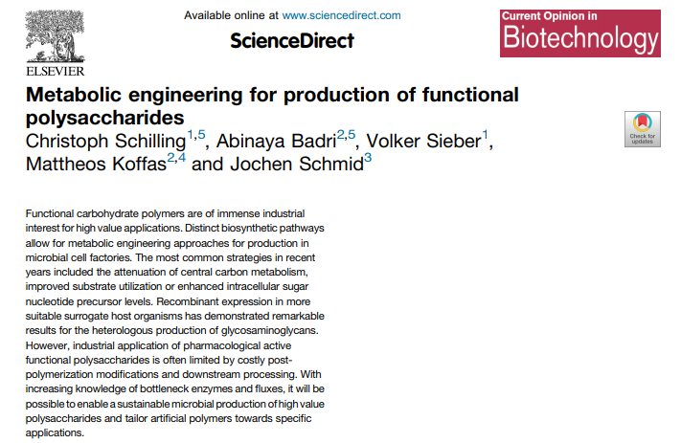
Mikrobiyal polisakkaritler

Slide 3
1.Ekzopolisakkarit (EPS) lerin Genel Özellikleri
Monosakkaritlerin glikozidik bağ ile bağlanmasıyla oluşan düz veya dallanmış yapıdaki biyopolimerlerdir ( Erdi ve ark. 2016).
Bu yapıyı oluşturan monosakkaritler çoğunlukla heksozlardır ( Erdi ve ark. 2016).
Biyopolimerler bakteri, alg ve fungus gibi mikroorganizmaların doğal faaliyetleri sonucu tamamen yıkılabilen materyallerdir (Erdi ve ark. 2016).

Slide 4
1.Ekzopolisakkarit (EPS) lerin Genel Özellikleri (Devamı)
Mikroorganizmaların çevresini saran, sıcaklık, basınç ve ışık yoğunluğu gibi çevresel baskılara karşı koruyan polimerik maddelerdir (Ali ve ark. 2016).
Bakteriyi koruma özelliği antibiyotiklere karşı fiziksel bir koruyuculuk şeklinde de meydana gelebilir (Ali ve ark. 2016).
Ortamdaki metalik iyonların tutulmasını sağlarlar, ayrıca bitki, insan ve hayvan patojenlerinin ürettikleri EPS’lerin virulans faktörler oldukları da bilinmektedir (Ali ve ark. 2016).

Slide 5
Proteinler, nükleik asitler, ve fosfolipidlerden oluşabilirler (Ali ve ark. 2016).
EPS’lerin üretimi mikroorganizmalar ve bitkiler tarafından gerçekleşmektedir (Ali ve ark. 2016).
Mikrobiyal EPS’ ler bakteri, maya, küf ve arke gibi mikroorganizmalar tarafından üretilmektedir (Erdi ve ark. 2016).
Fakat mikroorganizmalardan EPS üretimi bitkisel üretime göre çok daha avantajlıdır (Ali ve ark. 2016).
1.Ekzopolisakkarit (EPS) lerin Genel Özellikleri (Devamı)
Mikroorganizmalardan üretim birkaç gün içinde sağlanırken bitkilerde bu süreç 3-6 ay sürebilir. Bitkisel üretim çeşitli çevre koşullarından oldukça fazla etkilenmektedir (Ali ve ark. 2016).

Slide 6
2.Mikrobiyal EPS’lerin Genel Yapıları
Mikrobiyal EPS’ ler yapılarında bulunan basit şekerlere göre homopolisakkaritler ve heteropolisakkaritler olarak iki şekilde incelenmektedir ( Erdi ve ark. 2016).
Jellan ve ksantan önemli heteropolisakkaritlerdir. Genellikle hücre içinde sentezlenirler (Ali ve ark. 2016).
Homopolisakkarit yapısında bulunanlardan bazıları; selüloz, dekstran, pullulan ve kurdlandır ( Erdi ve ark. 2016).

Slide 7
3.Mikrobiyal EPS’ler ve Uygulamaları
Biyopolimerler | Muhtemel uygulamalar
Asetan | Viskozite ve jelleştirici madde
Aljinat | Hareketsizleştirme ve mikro kapsülleme
Kurdlan | Jelleştirici madde
Emülsan | Emülsifikasyon ve hareketsizleştirme
Kefiran | Jelatinleştirme ve viskoelastiklik
Ksantan | Emülsifikasyon ve jelatinizasyon
Farklı fizikokimyasal ve reolojik özelliklerinden dolayı tekstil endüstrisinde, dere yatağı temizlemeleri çevre konularında, jelleştirici ve kalınlaştırıcı ajanlar olarak gıda işleme sektörlerinde ve endüstriyel atık arıtımı gibi birçok uygulama alanlarında işlev görmektedirler (Eugene ve ark. 2013).

Slide 8
4.EPS Üreten Mikroorganizmalar
Çoğunluğu sudan özellikle deniz ekosistemlerinden izole edilmiştir (Eugene ve ark. 2013).
Bazı Bacillus türlerinin ürettiği EPS’ ler emülgatör, ağır metal temizleme kapasitesi ve farmakolojik aktivite gibi özelliklere sahiptir (Eugene ve ark. 2013).
Bacillus sp. B3-15 suşu

Slide 9
4.EPS Üreten Mikroorganizmalar (Devamı)
Halofilik arkeler arasında Haloferax, Halococcus, Halomonas ve Halobacterium türleri bulunur (Eugene ve ark. 2013).
Siyanobakteriler
Yaşama Alanları:
Volkanik ve hidrotermal deniz alanları ve sığ denizaltı termal kaynakları EPS üreten bakterilerin yeni kaynağı olarak gözlenmiştir (Eugene ve ark. 2013).
Halomonas türleri önemli miktarda sülfat ve üronik asit üretir ve bu da jelleşme özelliğini belirler (Eugene ve ark. 2013).

Slide 10
5.EPS KompozisyonU ve Karakterizasyonu
Doğrusal veya dallanmış konfigürasyonlarda bir araya gelen monosakkarit ünitelerinin değişik kombinasyonları ile yüksek bir çeşitlilik gösterirler (Eugene ve ark. 2013).
EPS’ler proteinler, lipidler, inorganik iyonlar ve bakteri hücre yüzeyinin diğer makromoleküllerinin de dahil olduğu matrisin diğer bileşenleri ile etkileşime girebilirler (Eugene ve ark. 2013).

Slide 11
Yaygın bakteriyel EPS bileşenleri
Bileşenler | Örnekler
Pentoz şekerler | D-arabinoz D-riboz D-ksiloz
Heksoz şekerler | D-glikoz D-galaktoz D-manoz
Amino şekerler | D-glukosamin D-galaktosamin
Üronik asitler | D-glukuronik asit D-galakturonik asit
Organik substituents | Asetat Piruvat

Slide 12
5.EPS Kompozisyonu ve Karakterizasyonu (Devamı)
EPS' lerin protein içeriği, BSA' nın standart olarak alındığı Lowry yöntemi ile belirlenir. (Eugene ve ark. 2013)
RI /UV tespitli HPLC, mikrobiyal ekzopolisakkaritte bulunan çeşitli monosakkaritler, oligosakkaritler ve üronik asitlerin nitel ve nicel tayinleri için kullanılır. (Eugene ve ark. 2013)
GC-MS, monomer ünitelerinin belirlenmesi için uygulanan bir başka hassas yöntemdir. (Eugene ve ark. 2013)
EPS' de bulunan fonksiyonel gruplar ve bağlar, FTIR ve NMR ile analiz edilir. (Eugene ve ark. 2013)

Slide 13
5.EPS Kompozisyon ve Karakterizasyonu (Devamı)
Fizikokimyasal özellikleri ve diğer uygulamaları, farklı solventlerdeki emülsiyonlaşma aktivitesine, değişen pH, sıcaklık ve stres altındaki reolojik davranışa, jel gücüne, biyolojik olarak parçalanabilmesine, immünojeniteye, termostabiliteye, doğasına ve aşağı akışlı işlemlere (fermantasyon ve ticarileştirme) bağlıdır (Eugene ve ark. 2013).

Slide 14
6.EPS’Lerin Fizyolojik Özellikleri
Bağışıklık sistemini geliştirici, kolesterolü düşürücü, antiülser ve antitümör etki gibi sağlık üzerine olumlu etkileri olduğu belirlenmiştir (Ali ve ark. 2016).
Serbest radikallerin yaşayan organizmaya verdiği hasarı önlemek amacıyla sentetik ve doğal antioksidanlar kullanılmaktadır (Ali ve ark. 2016).
Yapılan araştırmalarda antioksidan ve serbest radikal bağlayıcısı olduğu kanıtlanmıştır (Ali ve ark. 2016).

Slide 15
6.Ekzopolisakkaritlerin Fizyolojik Özellikleri (Devamı)
Yoğurt üretiminde özellikle yapının düzenlenmesi, viskozite ve su tutma kapasitesinin geliştirilmesi ve serum ayrılmasını azaltmak amacı ile Streptococcus salivarus subsp thermophilus (S. Tthermophilus) ve Leuconostoc delbrueckii subsp. bulgaricus (L. bulgaricus) suşları yaygın olarak kullanılmaktadır (Murat ve ark. 2007).
Mükemmel bir su tutma kapasitesine sahip olduğu için özellikle düşük yağlı peynirlerin fonksiyonel özelliklerini geliştirmek amacı ile peynir teknolojisinde geniş bir kullanım alanına sahiptir (Murat ve ark. 2007).
Yoğurdun duyusal özelliklerinin raf ömrü süresince korunabilmesi açısından önem arz etmektedir.

Slide 16
6.EPS’lerin Fizyolojik Özellikleri (Devamı)
Hamura yeterli miktarda EPS ilavesi ile glutenin yumuşayarak tekstürün gelişmesi, raf ömrünün uzaması ve son üründe hacim artışı meydana gelmektedir (Murat ve ark. 2007).
Başka bir çalışmada laktobasil ve streptokok suşları tarafından üretilenlerin antiülser etkiye sahip olduğu kanıtlanmıştır (Ali ve ark. 2016).
EPS-protein etkileşiminin mide koruyucu etkisi olabileceği ifade edilmiştir (Ali ve ark. 2016).

Slide 17
6.EPS’lerin Fizyolojik Özellikleri (Devamı)
Sindirim sistemindeki bakteriler tarafından parçalanamadıkları için prebiyotik özellik göstermektedir. (Ali ve ark. 2016)

Slide 18
6.EPS’lerin Fizyolojik Özellikleri (Devamı)
Dekstran-demir kompleksi anemi vakalarında, dekstran-kalsiyum kompleksi ise hayvan beslemede hipokalsemi tedavisinde kullanılır (Murat ve ark. 2007).
Kefir daneleri tarafından üretilen suda çözünür EPS’ lerin ağız yolu tüketimi ile tümör gelişimini geciktirici etkisi olduğu belirlenmiştir (Ali ve ark. 2016).
Fermente süt ürünleri ve yoğurt ürünlerinin üretiminde EPS’ ler, kıvamın ve tekstürün istenilen miktarda olması için kullanılır (Ali ve ark. 2016).
Yapılan bir çalışmada farklı yağ seviyeleri (% 25-100) ve EPS içeren çözeltinin farklı konsantrasyonları (% 9.25-37) kullanılarak yağ oranı azaltılmış kek üretilmiştir (Murat ve ark. 2007).

Slide 19
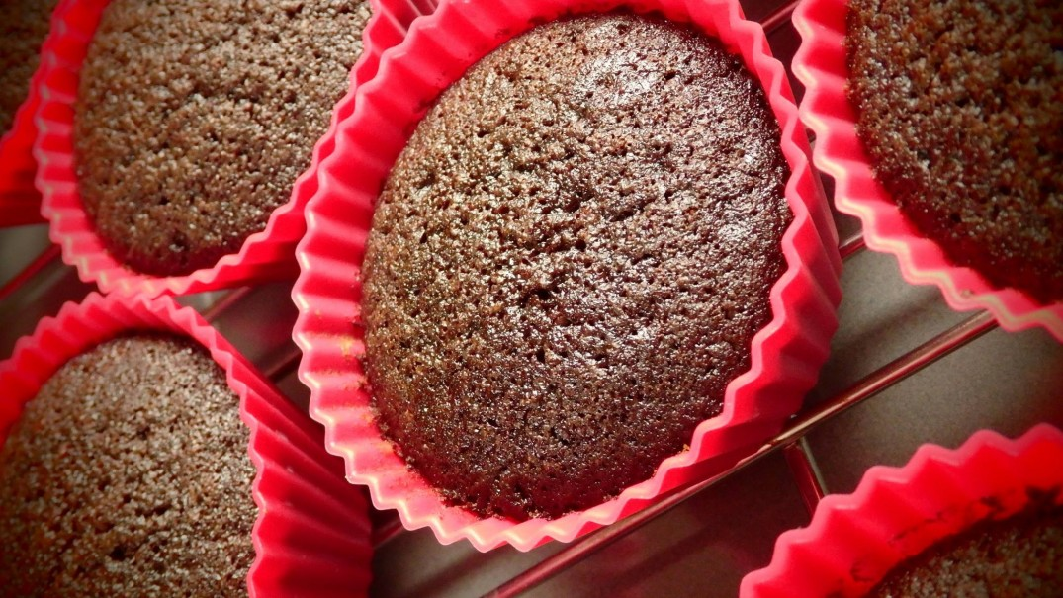
6.EPS’lerin Fizyolojik Özellikleri (Devamı)
Üretilen keklerin sertlik, yapışkanlık ve esneklik değerlerinin yağ ve EPS interaksiyonundan önemli seviyede etkilendiği, tüm kek özellikleri göz önüne alındığında yağ ve EPS oranının artmasıyla beğenilirlik değerinin arttığı gözlenmiştir (Murat ve ark. 2007).

Slide 20
7.Mikrobiyal EPS Üretimi
Karbon kaynağı olarak sükroz, glukoz, laktoz, maltoz, mannitol, sorbitol, nişasta, fruktoz, şeker konsantreleri gibi çeşitli karbon kaynakları mikrobiyal EPS üretiminde kullanılır ( Erdi ve ark. 2016).
Son yıllarda yapılan çalışmalarda sakkarozun karbon kaynağı olarak kullanılmasının levan tipi EPS verimini artırdığı rapor edilmiştir (Murat ve ark. 2007).
Karbon ve azot kaynakları EPS üretiminde başlıca etken kaynaklar olmasına rağmen iz element ve vitamin ilave edilmesi bakteriyel gelişimi ve üretimi arttırır ( Erdi ve ark. 2016).
Bakteriyel EPS üretimi genellikle aerobik koşullar altında gerçekleşmektedir (Murat ve ark. 2007).
Ksantam, gum gibi bazı EPS’ler için maksimum havalandırma gerekirken, bakteriyel aljinat için mikroaerofilik koşullar gerekmektedir (Murat ve ark. 2007).

Slide 21
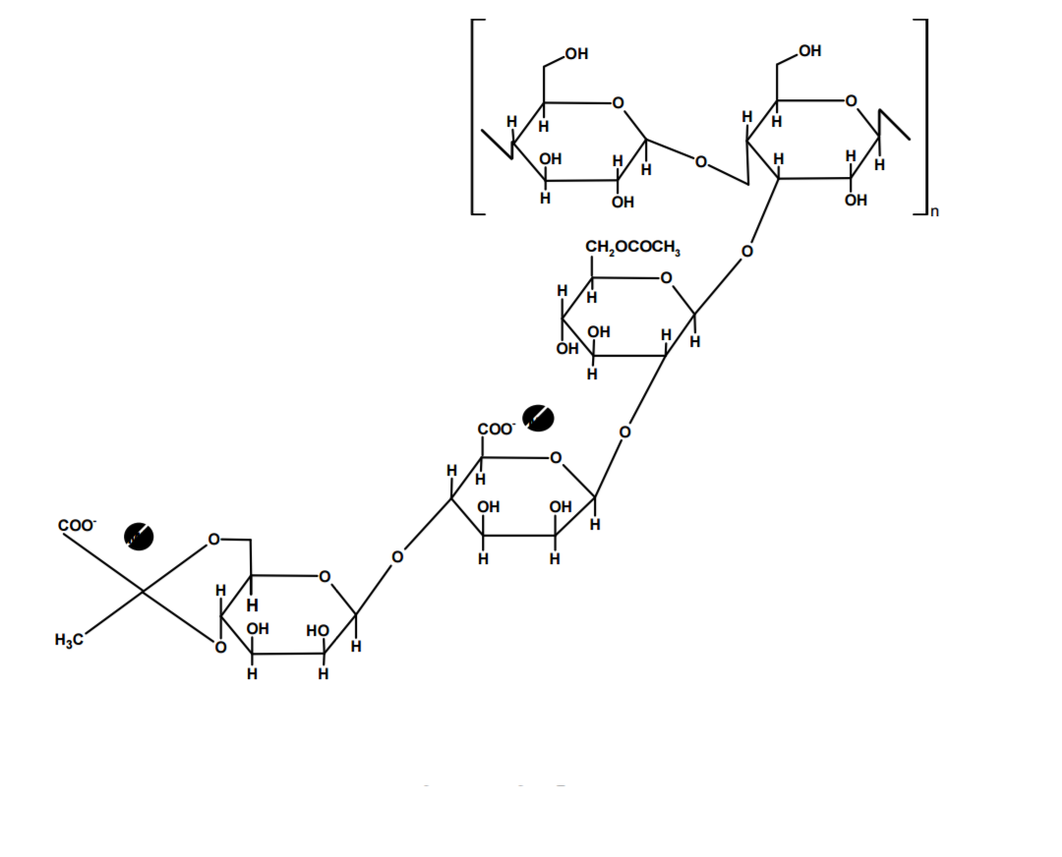
8.Endüstriyel Öneme Sahip Bazı EPS’ler
8.1.Ksantan (Xanthan)
Doğal bir polisakkarit ve önemli bir endüstriyel biyopolimerdir (Demirci ve ark. 2008).
Karbonhidratın Xanthomonas campestris bakterisiyle fermantasyonu sonucu elde edilir. 1969’da FDA tarafından ABD’ de ksantanın besinlerde kullanımına izin verilmiştir
(Murat ve ark. 2007)
Ksantanın kimyasal yapısı

Slide 22
8.1.Ksantan (Xanthan) (Devamı)
Reolojik özelliklerden dolayı birçok endüstriyel alanda kullanılabilmektedir ( Erdi ve ark. 2016).
En yaygın ve en geniş ölçüde kabul gören mikrobiyal biyopolimer olan ksantanın çeşitli kaynaklardan yıllık üretimi 20 000 tonun üzerindedir ( Erdi ve ark. 2016).
Emülsiyon stabilizasyonu, sıcaklık stabilitesi ve psödoplastik reolojik özellikleri gibi çok sayıda önemli sebepler dolayısı ile kullanılmaktadır (Demirci ve ark. 2008).
Gıda maddesinin tadının algılanmasını hızlandırır veya protein, lipid, karbonhidrat gibi diğer gıda bileşenlerinin tadını kuvvetlendirir ( Erdi ve ark. 2016).
Petrol, eczacılık, kozmetik, kağıt, boya, tekstil endüstrilerinde de yer bulmuştur (Demirci ve ark. 2008).

Slide 23
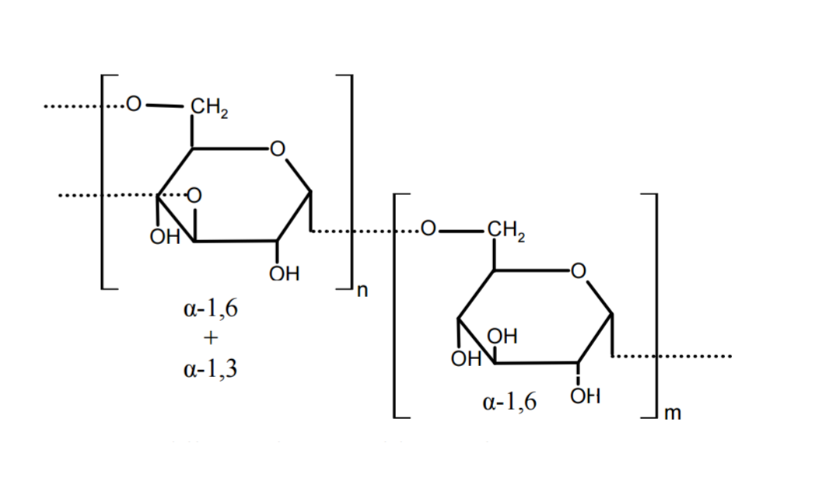
8.2.Dekstran (Dextran)
Bilimsel olarak araştırılan ve endüstriyel düzeyde kullanılan, üretilen ilk mikrobiyal polisakkarittir (Demirci ve ark. 2008).
Leuconostoc mesenteroides tarafından bakteriyel fermantasyon yolu ile üretilmektedir (Demirci ve ark. 2008)
Hücre dışında, sükrozun katalize edilmesi ile dekstransükraz aktivitesi ile üretilir ve bakteriyi yokluk zamanında, asit ve alkali koşullarda korur ( Erdi ve ark. 2016).
Dekstranın kimyasal yapısı
(Murat ve ark. 2007)

Slide 24
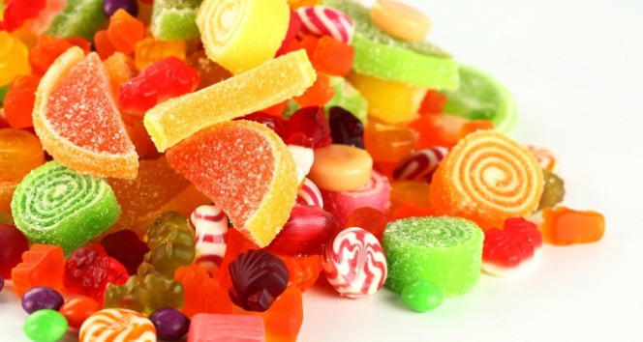
7.2.Dekstran (Dextran) (Devamı)
Jöleli şekerler ve dondurmada jelleştirme ve kristalizasyon inhibitörü olarak kullanılır ( Erdi ve ark. 2016).

Slide 25
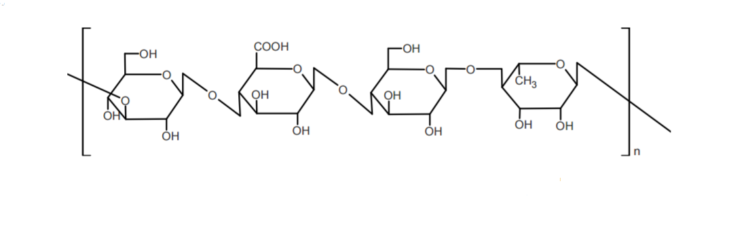
8.3. Jellan (Gellan)
Sphingomonas paucimobilis tarafından üretilen, yüksek moleküler ağırlığa sahip heteropolisakkarittir ( Erdi ve ark. 2016).
İlk olarak 1970’li yıllarda keşfedilmiştir ( Ergene ve ark. 2016)
1988 yılında Japonya’da gıdalarda kullanımına onay verilmiştir ( Erdi ve ark. 2016).
Jellan, alkali muamelesiyle kolayca ayrılabilen O-açil gruplarını içerir. İşlevselliği açillenme derecesine ve iyonların varlığına bağlıdır (Demirci ve ark. 2008).
Jellanın kimyasal yapısı
(Murat ve ark. 2007)
Açil grupları, jellan zincirine lokalize olmuş bölgelerin kristalize olmasını engeller ve zayıf, elastik, sıcaklıkla bozunur jel oluşturur ( Erdi ve ark. 2016)

Slide 26
8.3. Jellan (Gellan) (Devamı)
Gıda ürünlerinde tekstürü iyileştirme, sıvı gıdalarda fiziksel stabilite sağlama, fırıncılık ürünlerinde daha düzgün bir yapı ve ağızda daha iyi bir tat bırakma gibi amaçlarla kullanılmaktadır (Demirci ve ark. 2008).
Ayrıca bu ürünlerin depolama sürelerini, ısıl stabilitelerini arttırmak ve nem kaybını azaltmak amacıyla da kullanılmaktadır (Demirci ve ark. 2008).

Slide 27
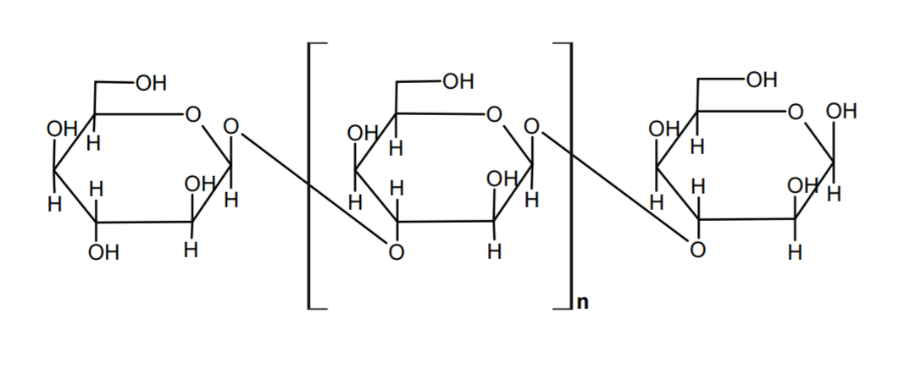
8.4.Kurdlan (Curdlan)
Rhizobium radiobacter türleri tarafından üretilen ticari EPS türüdür ( Erdi ve ark. 2016).
Birçok gıda sisteminde jelleştirme ajanı olarak kullanımı uygundur (Demirci ve ark. 2008).
Film ve lif hazırlamak için kullanılabilir ve hiçbir kalori değeri yoktur (Demirci ve ark. 2008).
Kurdlanın kimyasal yapısı
(Murat ve ark. 2007)
Jeli; tatsız, kokusuz ve renksiz olma özelliğinden dolayı son üründe duyusal değişikliklere sebep olmaz (Demirci ve ark. 2008)

Slide 28
KAYNAKLAR
[1] Ergene, Erdi, Avcı, Ayşe (2016). Mikrobiyel Ekzopolisakkaritler: SAÜ Fen Bil Der 20. Cilt, 2. Sayı, s. 193-202.
[2] Soyuçok, Ali, Ekiz, Teslime, Başyiğit Kılıç, Gülden (2016). Ekzopolisakkaritlerin Özellikleri ve Gıda Sanayindeki Önemi: Nevşehir Bilim ve Teknoloji Dergisi TARGİD Özel Sayı 332-344 2016 DOI: 10.17100/nevbiltek.48986
[3] Rosenberg, Eugene, Delong, F. Edward, Lory, Stephen, Stackebrandt, Erko, Thompson, Fabiano (2013). The Prokaryotes: Springer Reference
[4] Yılmaz, Murat, Yuvalı Çelik, Gökçen (2007).Bakteriyel Ekstraselüler Polisakkaritler (EPS): Orlab On-Line Mikrobiyoloji Dergisi Yıl: 2007 Cilt: 05 Sayı: 2 Sayfa: 7-13
[5] (slideplayer.biz.tr/slide/2478519/)
[6] Demirci, A. Şükrü, Arıcı, Muhammet (2008). Mikrobiyal Yolla Üretilen Gamlar Ve Gıda Sanayinde Kullanımı: Namık Kemal Üniversitesi Ziraat Fakültesi Gıda Mühendisliği Bölümü, Tekirdağ

